Slide 1

Практичне заняття
Принцип максимуму Понтрягіна в задачі про швидкодію

Slide 2


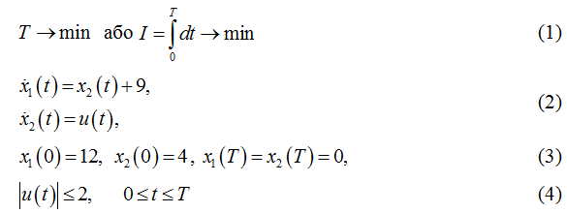
Завдання
Постановка задачі у формі Понтрягіна

Slide 3
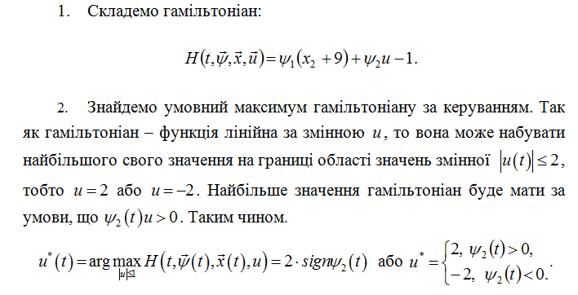
Принцип максимуму

Slide 4




Спряжена система канонічних рівнянь
Ні
Ні
ТАК
Ні

Slide 5




Фазовий портрет для u*=2

Slide 6



Фазовий портрет для u*=-2

Slide 7



Фазовий портрет
II
IV
I
, III

Slide 8

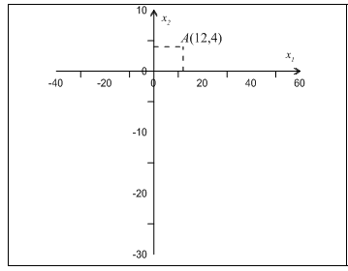
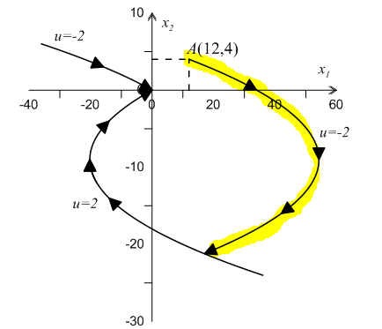


Графічне подання. Оптимальне керування

Slide 9


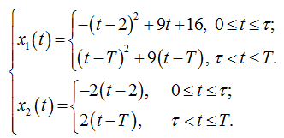



Фазові траекторії

Slide 10

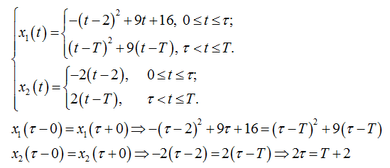
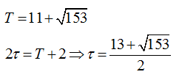

Оптимальний час та час перемикання

